Slide 1
স্বাগতম

Slide 2
মুহাম্মদ অছি উদ্দিন
সহকারি শিক্ষক
কাটিরহাট উচ্চ বিদ্যালয়
ই মেইল mosiuddin548@gmail.com
01816386912

Slide 3
শ্রেণিঃ নবম
বিষয়ঃ রসায়ন
অধ্যায়ঃ দ্বিতীয়
পাঠঃ পদার্থের অবস্থা
তারিখঃ২3/০৯/২০২০
সময়ঃ৪০ মিনিট

Slide 4
শিক্ষার্থী বুন্ধরা পাশের ছবিতে কি কি দেখা যাচ্ছে?
১। দুধ কোন ধরনের পদার্থ ?
২। বেল কোন ধরনের পদার্থ ?
৩। বেলুন কিসের কারণে উড়ে ?

Slide 5
পদার্থের অবস্থা

Slide 6
এই পাঠ শেষে শিক্ষার্থীরা ...............
১। পদার্থ কী তা বলতে পারবে।
২। অবস্থাভেদে পদার্থের প্রকার ব্যাখ্যা করতে পারবে।
৩। কঠিন , তরল ও গ্যাসীয় পদার্থের বৈশিষ্ট্য বর্ণনা করতে পারবে।

Slide 7
যে বস্তুর নির্দিষ্ট ভর আছে এবং জায়গা দখল করে তাকে পদার্থ বলে।
অবস্থাভেদে পদার্থ
কঠিন
তরল
বায়বীয়

Slide 8
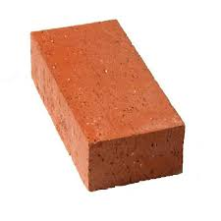
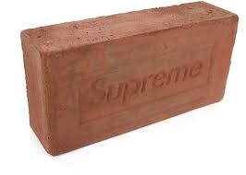
কঠিন পদার্থ
১। নির্দিষ্ট আকার,ভর,আয়তন আছে।
২। কণাগুলোর আকর্ষণ সবচেয়ে বেশি।
৩। কণাগুলোর দূরত্ব সবচেয়ে কম।
৪। চাপ প্রয়োগে সবচেয়ে কম সংকোচনশীল।
৫। তাপ প্রয়োগে সবচেয়ে কম প্রসারণশীল।

Slide 9
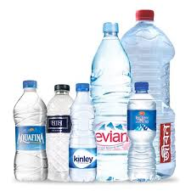
তরল পদার্থ
১। নির্দিষ্ট ভর,আয়তন আছে কিন্তু আকার নেই।
২। কণাগুলোর আকর্ষণ কঠিনের চেয়ে কম।
৩। কণাগুলোর দূরত্ব কঠিনের চেয়ে বেশি।
৪। চাপ প্রয়োগে কঠিনের চেয়ে বেশি সংকোচনশীল।
৫। তাপ প্রয়োগে কঠিনের চেয়ে বেশি প্রসারণশীল।

Slide 10
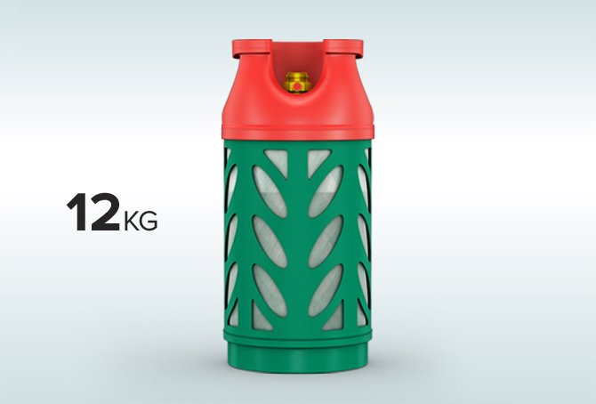
বায়বীয় পদার্থ
১। নির্দিষ্ট ভর আছে কিন্তু আয়তন,আকার নেই।
২। কণাগুলোর আকর্ষণ সবচেয়ে কম।
৩। কণাগুলোর দূরত্ব সবচেয়ে বেশি।
৪। চাপ প্রয়োগে সবচেয়ে বেশি সংকোচনশীল।
৫। তাপ প্রয়োগে সবচেয়ে বেশি প্রসারণশীল।

Slide 11
শিক্ষার্থীরা তোমরা তিনটি দলে ভাগ হয়ে পাশের চিত্রগুলো শনাক্ত করে বৈশিষ্ট্য লিখ।
সময়ঃ ৫ মিনিট

Slide 12
মূল্যায়ন
১। বেলুন উড়ানো জন্য কোন ধরনের পদার্থ ব্যবহার করে?
২। কোন পদার্থের কণাগুলোর দূরত্ব সবচেয়ে বেশি?
৩। কি পরিবর্তন করে পদার্থের অবস্থা পরিবর্তন করা যায়?

Slide 13
বাড়ির কাজ
দৈনন্দিন জীবনে তরল পদার্থের গুরুত্ব বিশ্লেষণ কর।

Slide 14
ধন্যবাদ

